Slide 1

PARAFARMÀCIA UNIVERSITÀRIA (Organització)
Jessica Garcia
Verònica Vega

Slide 2
VISIÓ INTERNA (Vista general)
L’interior de la parafarmàcia tindrà un gran espai central, perquè els clients tinguin la sensació d’amplitud, amb una gòndola de doble cara.
Al voltant col·locarem estanteries classificades per marques comercials i/o famílies. Generalment ho distribuirem horitzontalment.
El terra serà rústic.
Material utilitzat en el mobiliari: PVC d’alta qualitat i amb gràfics personalizats. Retroiluminats.
Iluminació: LEDS de llum blanca, baix consum.

Slide 3
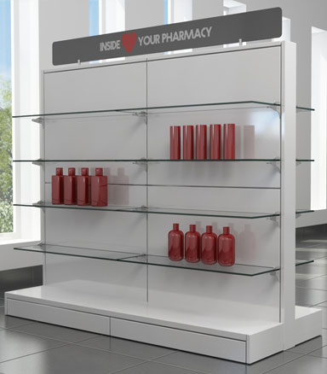
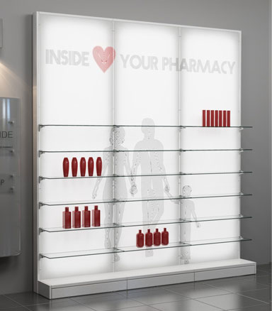
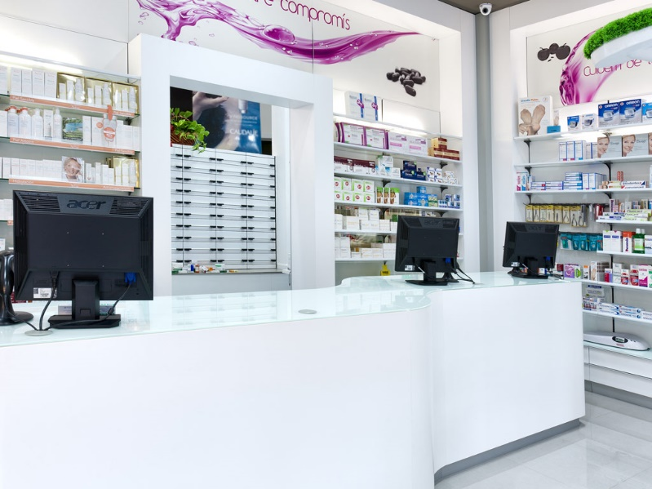
VISIÓ INTERNA (Vista general)
MATERIAL:

Slide 4
VISTA INTERNA (Vista enfocada als productes)
Per començar, fins que coneguem més bé la demanda dels nostres clients i anem obtenint beneficis, el nostre assortiment el classificarem com a ampli i poc profund.
Depenent de l’època de l’any canviarem l’assortiment del mostrador, els aparadors i la gòndola
- Hivern: Productes dietètics (equinàcia, propoleo), Preparats medicinals a base de plantes per refredats, mal de coll, etc.
- Primavera: Productes reductors de grassa i preparats contra la al·lèrgia.
- Estiu: Cremes fotoprotectores, repel·lents d’insectes, etc
- Tardor: Suplements vitamínics.

Slide 5
VISTA INTERNA (Vista enfocada als productes)
Disposició del productes:
- Nivell paraigües: Els productes dietètics amb pots grans com els PowerBar, Maxim, Bimanán, etc.
- Nivell dels ulls: Totes les promocions, ven visibles per cridar l’atenció.
- Nivell mans: Productes cosmètics, puericultura, arkocapsulas.
- Nivell inferior: Calaixos tancats amb productes per reposar.
Punt calent:
- Un dels nostres punts calents és la gòndola central doble cara (productes in terapotex, i depenent de l’època de l’any els productes que hem esmentat avanç).
Punt fred:
- Els mostradors. Productes sanitaris.

Slide 6
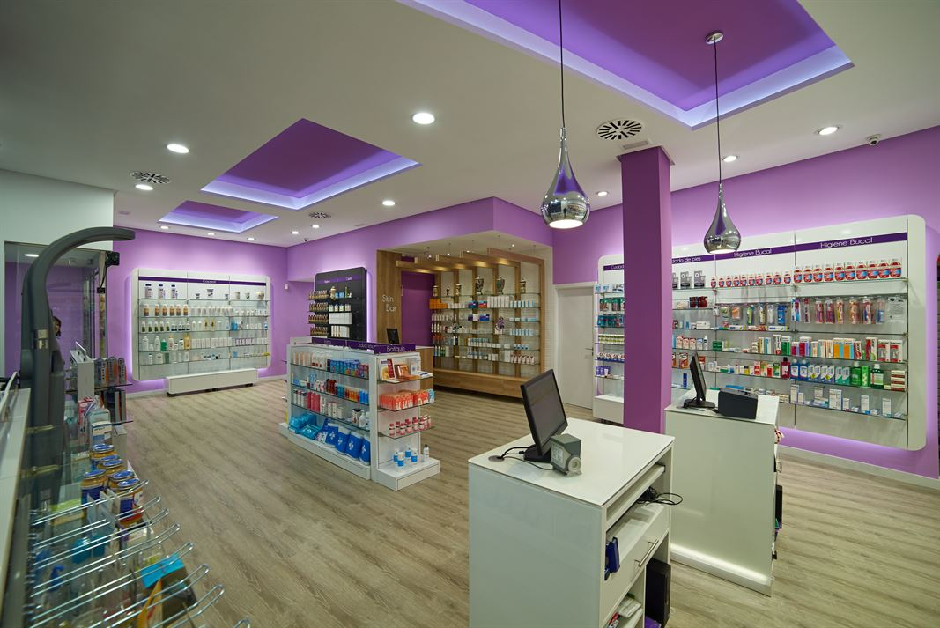
VISTA INTERNA (Imatges)

Slide 7
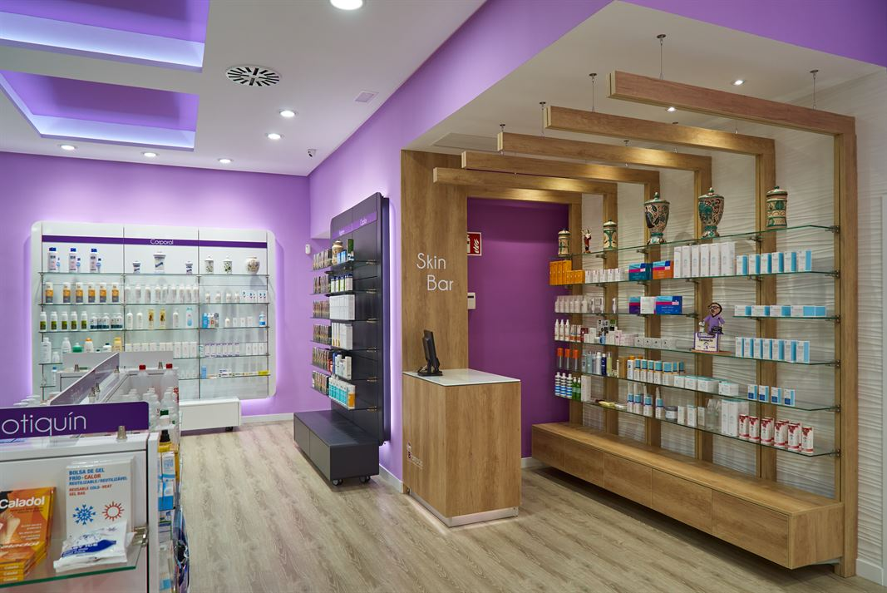
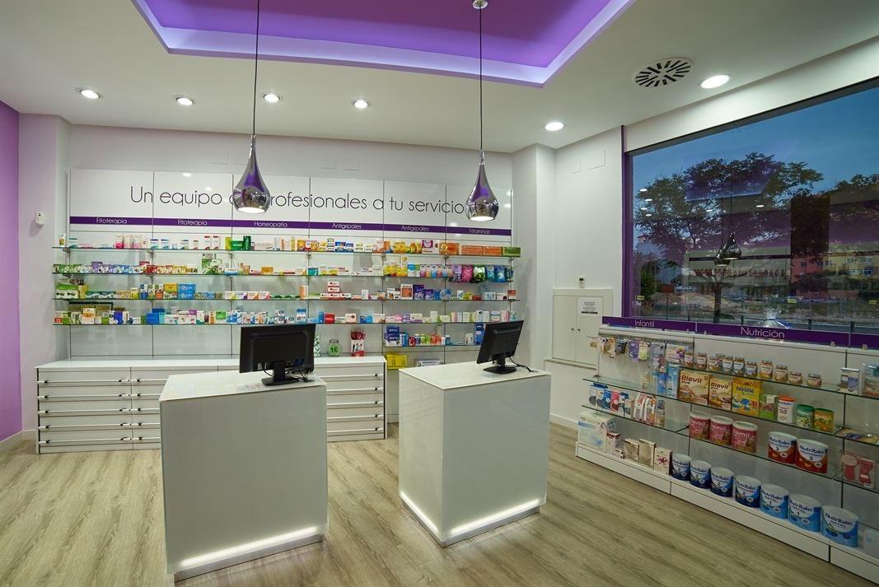
VISTA INTERNA (Imatges)

Slide 8
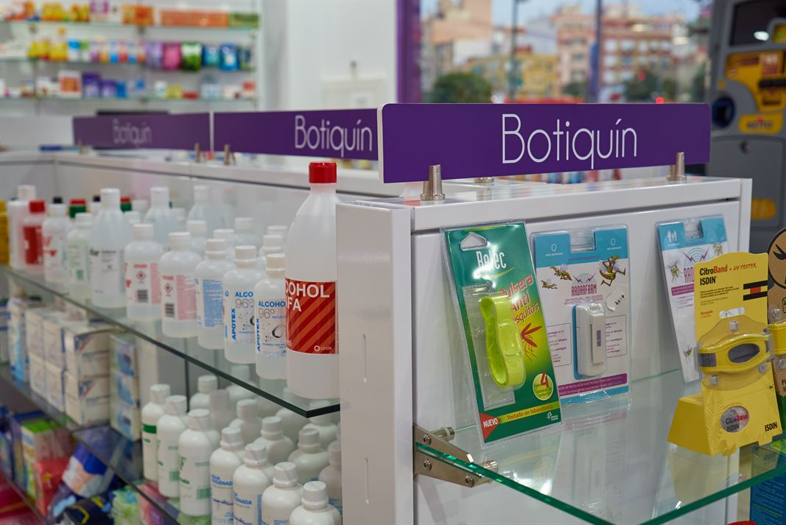
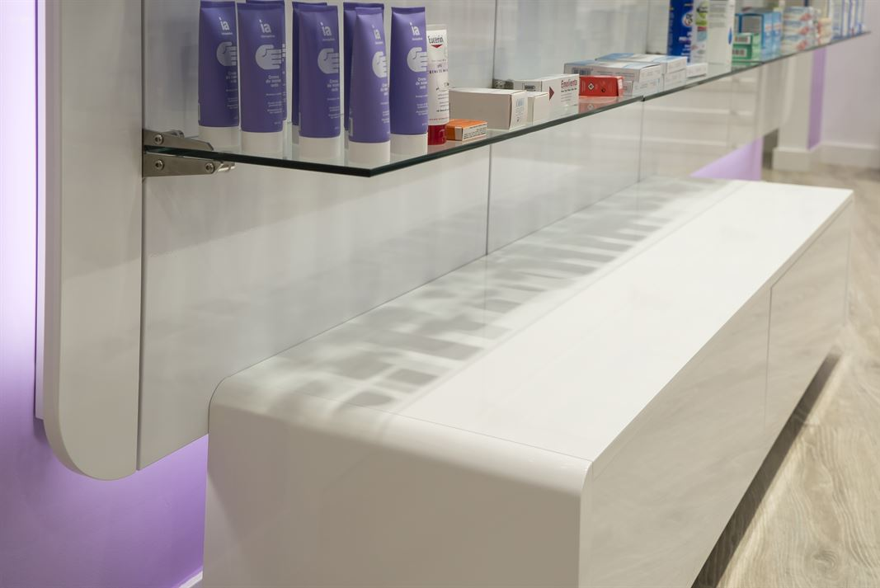
VISTA INTERNA (Imatges)

Slide 9
VISTA EXTERNA
Facilitarem l’accés a la parafarmàcia amb una petita rampa, molt poc pronunciada i les portes seran automàtiques, per facilitar a la gent gran i als minusvàlids, que puguin vindre.
A la façana col·locarem dos creus digital, on apareguin els serveis que oferim.
A sobre la porta col·locarem un rètol amb el nom de la nostra parafarmàcia i el logo.
A l’aparador col·locarem murals publicitaris de les marques comercials que oferim depenen de l’època de l’any.
Just a l’entrada tindrem uns dispositius que distribueixen una fragància característica nostra.
Màquina de vending.

Slide 10

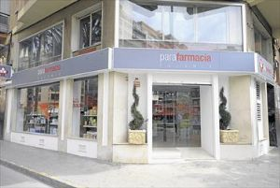
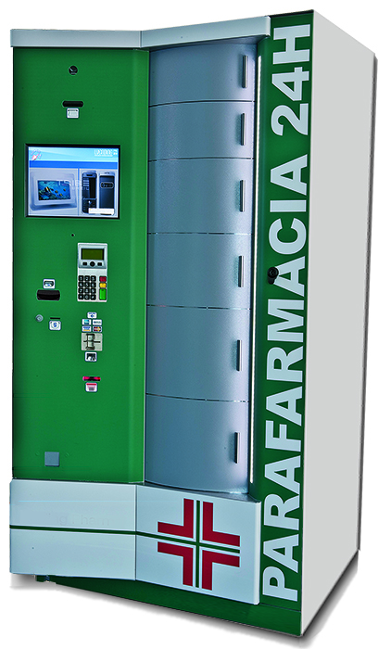
VISTA EXTERNA (Imatges)

